Slide 1
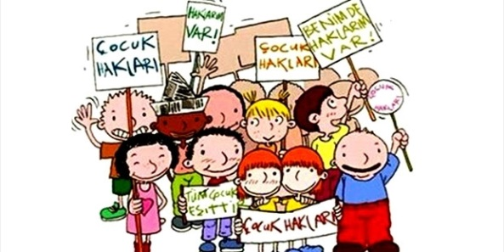
Pirömer Mahallesi
90561 Sokak No1/A
Ereğli/Konya
HAK VE SORUMLULUKLARINI BİLME
(ÖĞRENCİLERE YÖNELİK)
dumlupinarortaokuluu
0332 713 11 78
http://ereglidumlupinar.meb.k12.tr

Slide 2
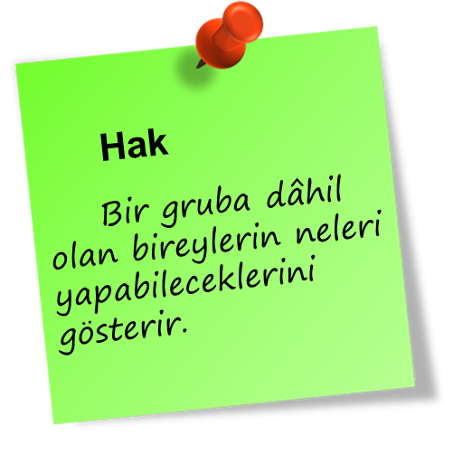
HAK VE SORUMLULUKLARINI BİLME
Hak ve sorumluluklar birbirlerinin tamamlayıcısıdır. Bir grup ya da kurumda hak sahibi olmayı da beraberinde getirir.
Ayrıca haklarımızı kullanabilmemiz, öncelikli olarak hangi haklara sahip olduğumuzu bilmemize bağlıdır.

Slide 3
HAK VE SORUMLULUKLARINI BİLME
OKULDAKİ HAKLARIMIZ
1.Eğitimde fırsat ve olanak eşitliği: Bütün öğrenciler kapasiteleri ölçüsünde eşit eğitim fırsat ve olanaklarından yararlanmalıdırlar. Bütün öğrenciler kaliteli bir eğitim alma hakkı vardır.
2.Öğrenme hak ve özgürlüğü: Bütün öğrenciler kapasitelerinin en üst sınırına ulaşacakları bir öğrenme hakkına ve serbestisine sahiptirler. Öğrenme hakkı başta Anayasa olmak üzere birçok eğitim yasasında güvence altına alınmıştır.
3.Her türlü ayrımcılıktan korunma hakkı: Her öğrenci Anayasa’da da güvence altına alınmış din, dil, cinsiyet, vb. ayrımlardan korunarak eğitim olanaklarından kapasitesi ölçüsünde eşit ve adil olarak yararlanmalıdır.

Slide 4
HAK VE SORUMLULUKLARINI BİLME
OKULDAKİ HAKLARIMIZ
4. Her türlü tacizden korunma hakkı: Bütün öğrenciler okul ortamında gerek yetişkinler gerek diğer öğrenciler tarafından uğrayabilecekleri her türlü tacizden korunmalıdır.
5.Kabul edilmiş standart ve politikalara uygun ve adil olarak değerlendirilme hakkı: Öğrenciler başarılarının değerlendirilmesi sürecinde her türlü ön yargı ve kişisel uygulamalardan uzak bir biçimde değerlendirilmelidir.
6. Yasal sınırlar içinde düşüncelerini açıklama özgürlüğü: Demokratik bir toplum ve demokratik bir yurttaş bilincinin gelişimi için öğrenciler okulda ve derslerde yasal sınırlar içinde, başkalarının haklarını ihlal etmeden düşünme ve düşündüklerini uygun bir biçimde açıklama hakkına sahip olmalıdır.

Slide 5
HAK VE SORUMLULUKLARINI BİLME
OKULDAKİ HAKLARIMIZ
7.Okul kuralları hakkında bilgilenme hakkı: Öğrenciler okul yönetiminin dayandığı yasal çerçeve içinde yer alan kuralları bilme hakkına sahiptirler.
8. Kendisine ait gizli bilgilerin uygunsuz biçimde açıklanmasından korunma hakkı: Gerek okul gerekse sınıfta öğrencilere ait her türlü kayıt, belge, sınav ve test sonuçları, ailevi bilgiler vb. konular gizli tutularak öğrencilerin özel yaşamlarının gizliliğine saygı gösterilmelidir.
9.Her türlü öğrenci kuruluşuna üye olmak ve öğrencilerin yönetime katılmasını sağlayan uygulamalara katılma özgürlüğü: Mevzuatın izin verdiği ölçüde bütün öğrenciler okullardaki öğrenci örgütlerine üye olarak, okul yönetimine katılma haklarını kullanmalıdırlar.

Slide 6
HAK VE SORUMLULUKLARINI BİLME
OKULDAKİ HAKLARIMIZ
10.Okuldaki bütün akademik çalışmalara yetenekleri ve kapasitesi ölçünde katılma hakkı: Hiçbir öğrenci ekonomik, toplumsal ya da başka gerekçelerle okuldaki akademik çalışmanın dışında tutulamaz.
11.Güvenli ve sağlıklı bir çevrede öğrenim görme hakkı: Okul yöneticileri ve öğretmenler öğrencilerin sağlığını ve güvenliğini garanti altına almakla yükümlüdür.
12.Akademik standartlar hakkında bilgilenme hakkı: Öğrencilerin her ders ya da sınıf için gerekli akademik standartlar ve başarmakla yükümlü oldukları ödevler konusunda bilgilendirilmeleri için gereken önlemler okul yetkililerince ve öğretmenlerce alınmalıdır.

Slide 7
HAK VE SORUMLULUKLARINI BİLME
OKULDAKİ SORUMLULUKLARIMIZ
1. Eğitim almak üzere okula gitmek
2.Yasal ya da sağlıkla ilgili bir mazereti olmadıkça her gün okula devam etmek
3.Bütün derslere zamanında girmek
4.Sınıfa gerekli materyal ile gelmek
5.Bütün ders, ev ödevi ve toplantı tarihlerine uygun davranmak
6.Okul kurallarına ve çalışmalara uymak

Slide 8
HAK VE SORUMLULUKLARINI BİLME
OKULDAKİ SORUMLULUKLARIMIZ
7. Okul görevlileri ile iş birliği yapmak
8. Kişi ve kişilere ait eşyalara saygı göstermek
9. Kamu mallarına saygı göstermek
10. Okuldan gönderilen mesajları ailesine ulaştırmak

Slide 9
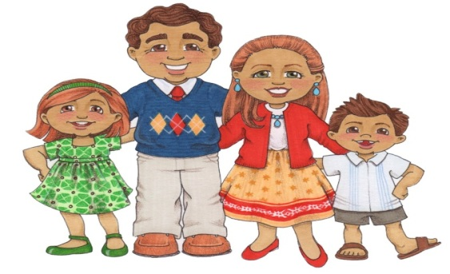
HAK VE SORUMLULUKLARINI BİLME
Evdeki Haklarımız
Ailemiz yeme, içme, barınma gibi temel ihtiyaçlarımızı karşılamalıdır.
16 yaşına kadar bir işte çalıştırılmamak hakkımızdır.
Eğitimimiz için ailemizin gereksinimleri yapması gerekmektedir.
Evdeki Sorumluluklarımız
Huzurlu bir aile ortamına uygun davranışlar sergilemek.
Derslerimde başarılı olabilmek için gerekli çalışmaları yapmak.
Odamı düzenli ve temiz tutmak.

Slide 10
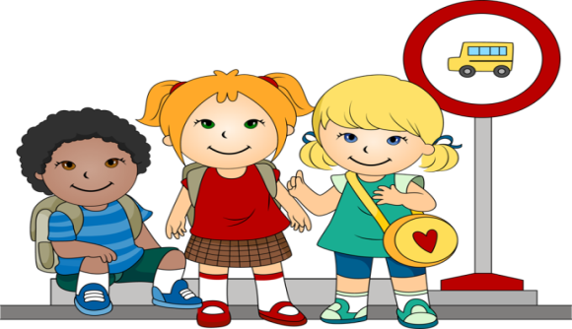
HAK VE SORUMLULUKLARINI BİLME
Toplumdaki Haklarımız
Oyun oynamak, müzik dinlemek.
Sevgi ve saygı görmek.
Gezmek, eğlenmek, sinemaya gitmek…
Toplumdaki Sorumluluklarımız
Başkalarını rahatsız etmeyecek tonda müzik dinlemek.
Kötü ve küfürlü konuşmamak.
Trafik işaretlerine uymak, çevreyi temiz tutmak, otobüste yaşlı ve hamilelere yer vermek…

Slide 11
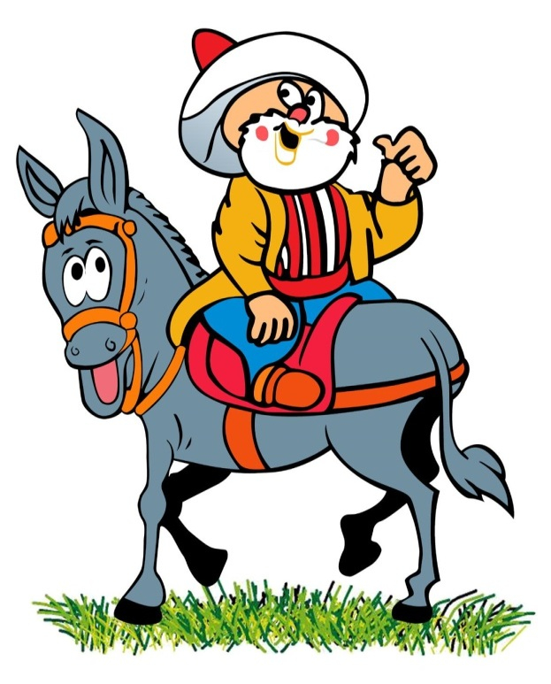
Sonuç olarak;
En önemli hakkımız
Yaşama hakkıdır.
Haklarımızın bazıları yasalarla, bazıları ise ahlaki kurallarla güvence altına alınmıştır.
Toplu yaşamın gereği olarak başkalarının haklarına saygılı olmalı ve duyarlı davranmalıyız. Sorumluluklarımızı aksatmamalı ve hakların bütünleyici olduğunu unutmamalıyız.

